Slide 1
Колледж ЛНУ имени Тараса Шевченко
Нож в спину императора
Ровно сто лет назад – в мартовские дни 1917 года – Российская империя перестала существовать. Это был не выстрел «Авроры» в октябре 1917-го года, а отречение царя разделило историю страны на «до» и «после»
Выполнил преподаватель истории Гонтарь С.Н.
Луганск, 2017

Slide 2
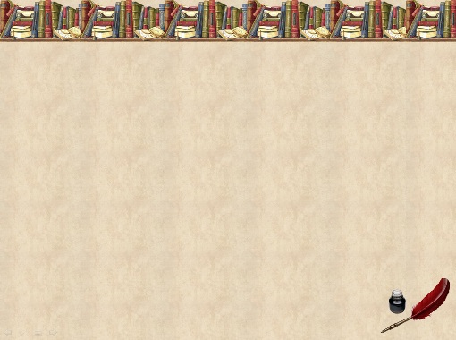
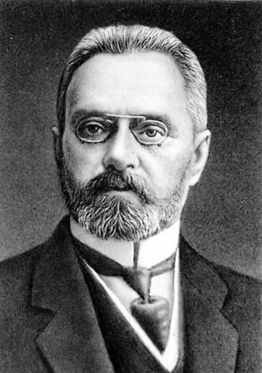
Крах империи – предательство генералов-масонов
… Тихой зимней ночью конца января 1917 года столица России замерзала без подвоза топлива, тысячи семей легли спать голодными из-за перебоев с продуктами. Зато в особняке военного министра Александра Гучкова собрались и с удовольствием пила роскошные вина группа людей, подъехавшая сюда на шикарных по тем временам авто с личными водителями.
Это была подготовка второй части Великого заговора против России, первая часть которого – убийство Распутина – была осуществлена каких-то шесть недель назад.
Теперь предстояло договориться о главной жертве – Императоре Всероссийском Николае Втором.

Slide 3
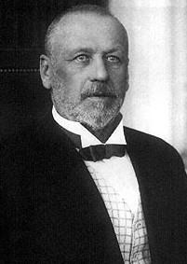
Убивать или пощадить? Как удобнее заманить в капкан, что бы не спугнуть добычу?
Для Распутина была придумана «сладкая ловушка» в виде первой красавицы России, но царь был однолюб и любил только царицу.
- Главное – выманить его из столицы. Вы скажете: без вас, Государь Главнокомандующий, армия пропадет. Он купится на лесть и поедет в Ставку. Мы устроим потихоньку транспортный коллапс, лютый мороз нам помогает… Топлива нет, еды… Скоро голод начнется… тут же в Питере организуем лихую бучу, царя отрежем по железной дороге и не дадим вернуться… Голубчик окажется в наших руках,» - нервно и злобно потирая руки говорил председатель Государственной Думы Михаил Родзянко…

Slide 4
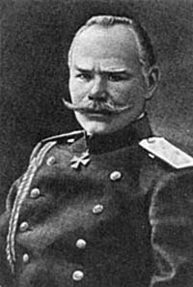
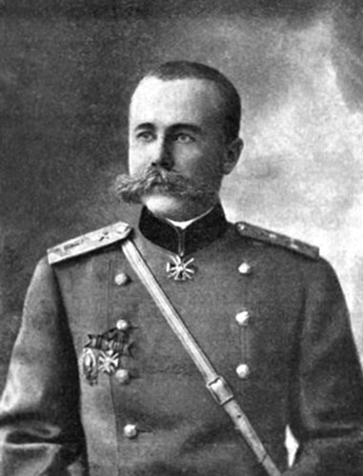
Как бы фантастически нагло и подло ни выглядело все это, но план – сработал! Рухнула царская Россия, а густая кровь братоубийства десятилетиями текла ревой по остаткам великой империи.
Основой предательства был бескровный военный переворот, который организовали среди прочих командующий фронтами Первой мировой войны, верхушка армии и флота. Вдохновители-исполнители заговора – военный министр Российской империи А.И. Гучков и начальник штаба российской армии генерал М.В. Алексеев. Решающие фигуры в войну!
Они не были революционерами, скорее – масонами, как, например, начальник Главного артиллерийского управления генерал А.А. Маниковский.

Slide 5
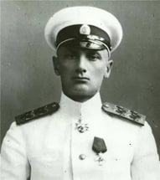
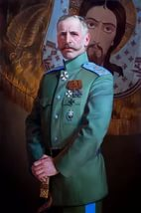
Известно, что 2 марта 1917 начальник штаба Ставки генерал-адъютант М.В. Алексеев разослал командующим армиями и флотами империи телеграмму. В ней ставился немыслимый в разгар жуткой военной мировой бойни вопрос об уходе, отречении царя – Главнокомандующего армией.
Из командиров флотов против высказался только адмирал Колчак, из сухопутных – генерал Келлер. Остальные – явные участники заговора – сообщили, что они считают отречение необходимым. Так царя поставили перед фактом: откажетесь оставить трон – взбунтовавшиеся генералы-масоны двинут озлобленную российскую армию против вас. Да еще царская семья была в заложниках в восставшей столице – Николай опрометчиво покинул Царское Село и отбыл в могилевскую Ставку.

Slide 6
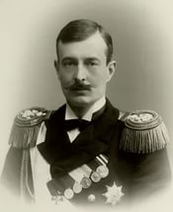
«Государь чувствовал, что может доверять лишь немногим из своего окружения», – писал великий князь Кирилл Владимирович. «По существу, доверять царь мог только самому верному и бескорыстному человеку – императрице Александре Федоровне», - говорят сегодня историки. И вот именно от самых доверенных людей император и уехал, чтобы полностью попасть в руки могущественных заговорщиков, которым сам же дал критически важную для переворота власть над страной и армией.
БУНТЫ БЫЛИ ТАТЕЛЬНО СПЛАНИРОВАНЫ
«В Туле забастовка рабочих на оружейном заводе. Что бы купить что-нибудь – стоят в хвостах; а опаздывать на работу – штрафуют: где же справедливость?» - писала Софья Толстая.

Slide 7
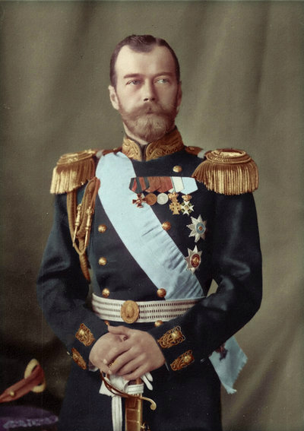
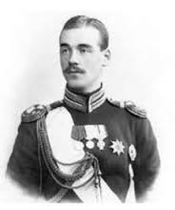
Внезапно забастовал крупнейший Путиловский завод, потом другие предприятия. Женщины, которым нечем было кормить детей, вышли на улицы.
Бунт ширился, рос в Москве и Питере, и сегодня уже ясно, что восстание масс было направлено умелой рукой депутатов и генералов-заговорщиков, которые хотели вынудить царя Николая совершить паническую глупость. Царь ее и сделал. Помучился мыслями, узнал о предательстве военных, попытался прорваться в Царское Село родным, но его не пропустили восставшие работяги, будто какого воришку. И, Николай II, отчаявшись, дал прибывшим к нему важным столичным чинам бумагу о своем отречении в пользу брата Михаила.

Slide 8
Отречения … не было!
17 февраля 1917 г. Великий князь Александр Михайлович писал императору Николаю II из Киева «Дорогой Ники, мы переживаем самый опасный момент в истории России… какие силы внутри страны ведут тебя и, следовательно, Россию к неминуемой гибели. Правительство есть сегодня тот орган, который подготовляет революцию, народ ее не хочет, но правительство употребляет все возможные меры, что бы сделать как можно больше недовольных, и вполне в этом успевает. Мы присутствуем при небывалом зрелище революции сверху, а не с низу…»
Но царь до самого трагического конца не мог поверить, что дела обстоят так плохо. Он не мог поверить даже… в свое отречение.

Slide 9
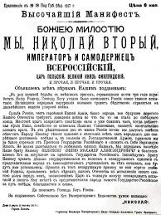
Потому, передав заговорщикам подписанную карандашиком бумагу об уходе с престола, он походил-подумал по перрону станции с символическим названием Дно, позвал к себе одного из главных заговорщиков генерала Алексеева и велел ему… отозвать Акт об отречении!
Передумал бросать Россию на произвол судьбы, попытался повернуть колесо истории вспять. Но здесь «рок» или «судьба», сыграли с властителем злую шутку.
Во-первых, предатель-генерал Разумовский сумел тайно отозвать телеграмму царя, повелевавшего некоторым войсковым частям подавить бунт в столице. Войска повернули назад от Петрограда.
Во-вторых, безвестный депутат-комиссар Временного правительства, телеграфист по фамилии Бубликов.

Slide 10
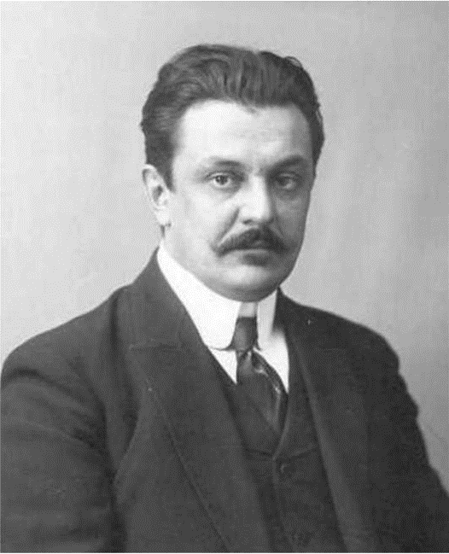
Во-вторых, безвестный депутат-комиссар Временного правительства, телеграфист по фамилии Бубликов, - как пишут историки «…распространил ложную информацию о том, что железнодорожный путь возле Луги перерезан революционными войсками и что путь на Петроград отрезан, тем самым направив царский поезд в псковскую западню». А когда Бубликов получил звонок от генерала Алексеева, отправлена ли уже в столицу телеграмма об отречении царя, тот нагло соврал и ответил: да, документ отправлен в Госдуму! Все! Мелкая сошка встала а пути 300-летней династии Романовых и мелкой ложью одержала победу. Царь махнул рукой и сдался окончательно.
Так 100 лет назад рухнула монархия в России, которой воткнули нож в спину…

Slide 11
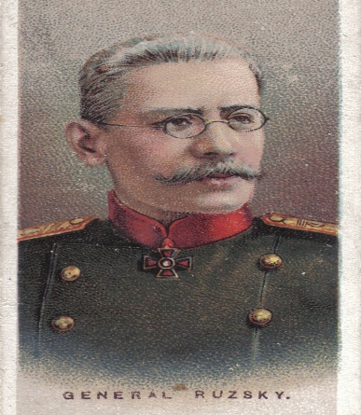
Чем закончили заговорщики?
А.А. Бубликов в сентябре 1917 г. выехал во Францию, «ушел в частные дела». Скончался в 1941 г в Нью-Йорке.
Н.В. Рузский после февральской революции разругался с военным министром Гучковым и генералом Алексеевым был заколот кинжалом на кладбище в Пятигорске в 1918.
М.В. Алексеев устыдился своего предательства и стал выступать за установления монархии, организовал Белое движение на Дону.
Умер в октябре 1918 г. От воспаления легких в Екатеринодаре.
М.В. Родзянко эмигрировал после октябрьского
переворота, умер в 1924 г. эмигрантом в Сербии.

